Slide 1

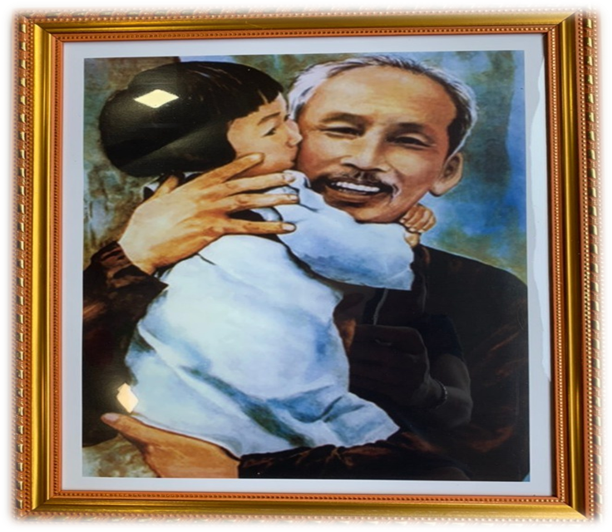





Chủ đề : Quê hương –Đất nước – Bác Hồ
Đề tài : thơ “ Em vẽ Bác Hồ ’’
Đối tượng : 4-5 tuổi
Thời gian : 25-30 phút
Người thực hiện : Phạm Thị Kiều Duyên

Slide 2


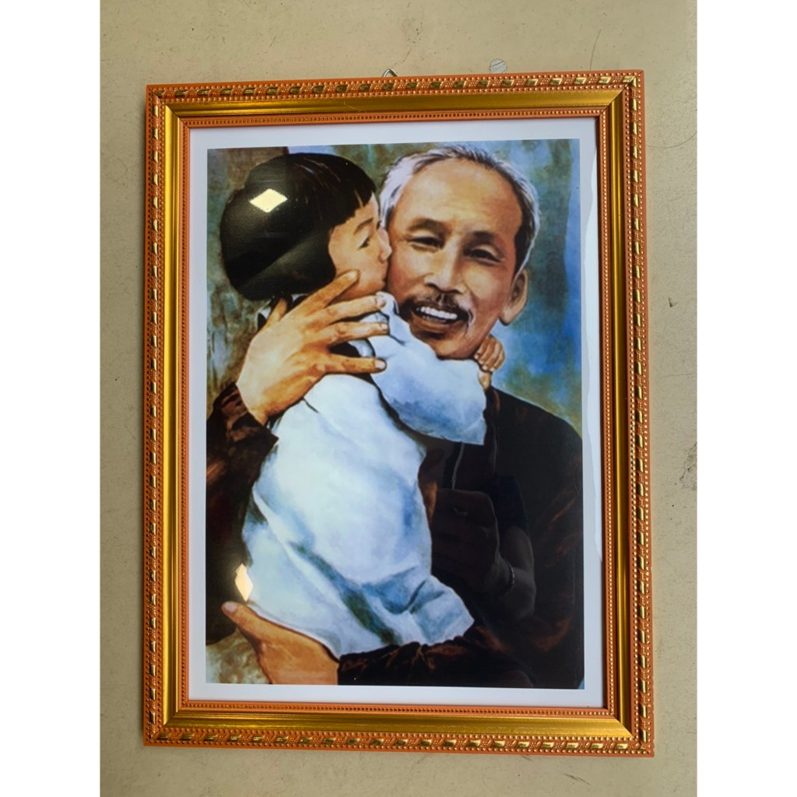



Bài hát : Em mơ gặp Bác Hồ

Slide 3


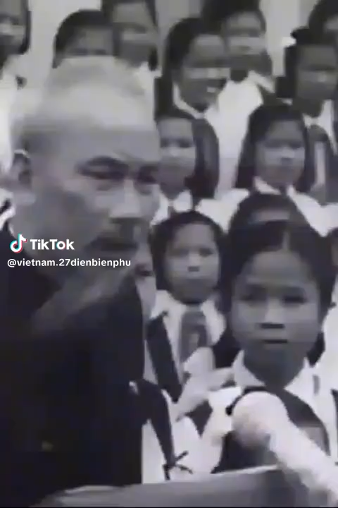


Slide 4

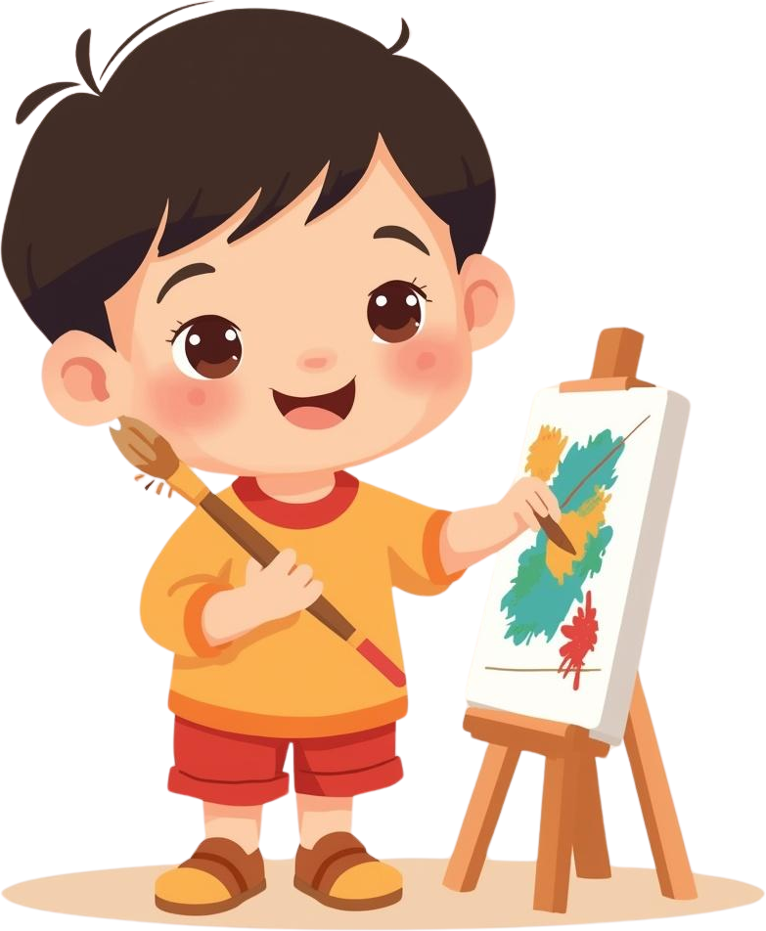



Bài Thơ :Em Vẽ Bác Hồ
Tác giả : Thy Ngọc

Slide 5
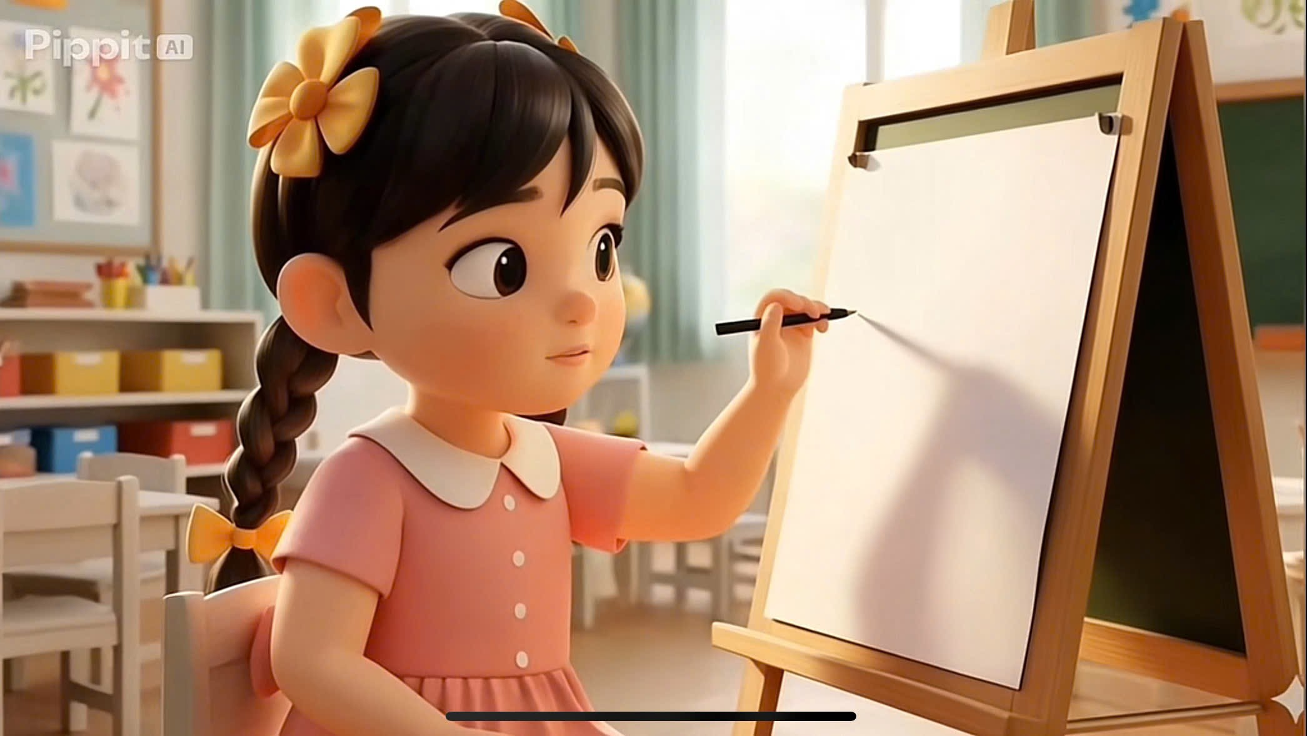
Em vẽ Bác Hồ
Trên tờ giấy trắng

Slide 6
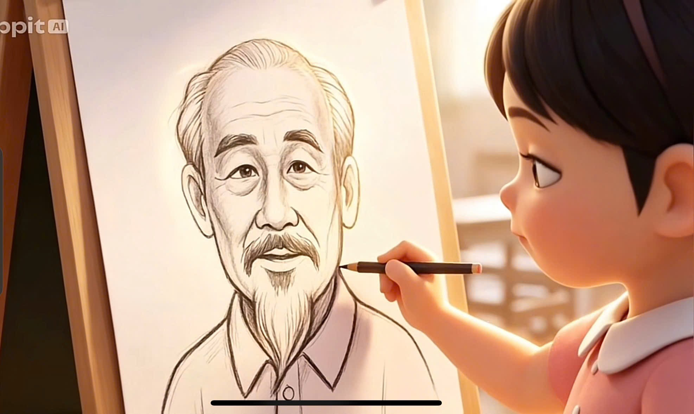
Em vẽ vầng trán
Trán Bác Hồ cao

Slide 7
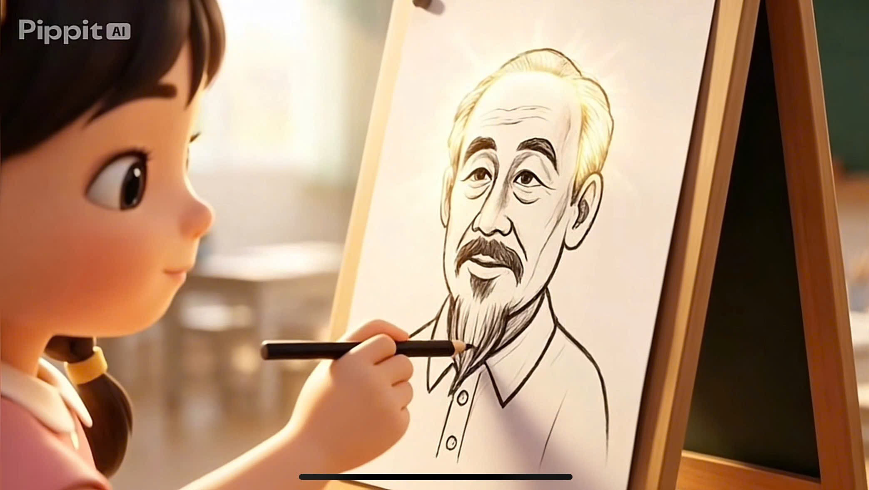
Em vẽ tóc râu
Chỉ vờn nhè nhẹ

Slide 8
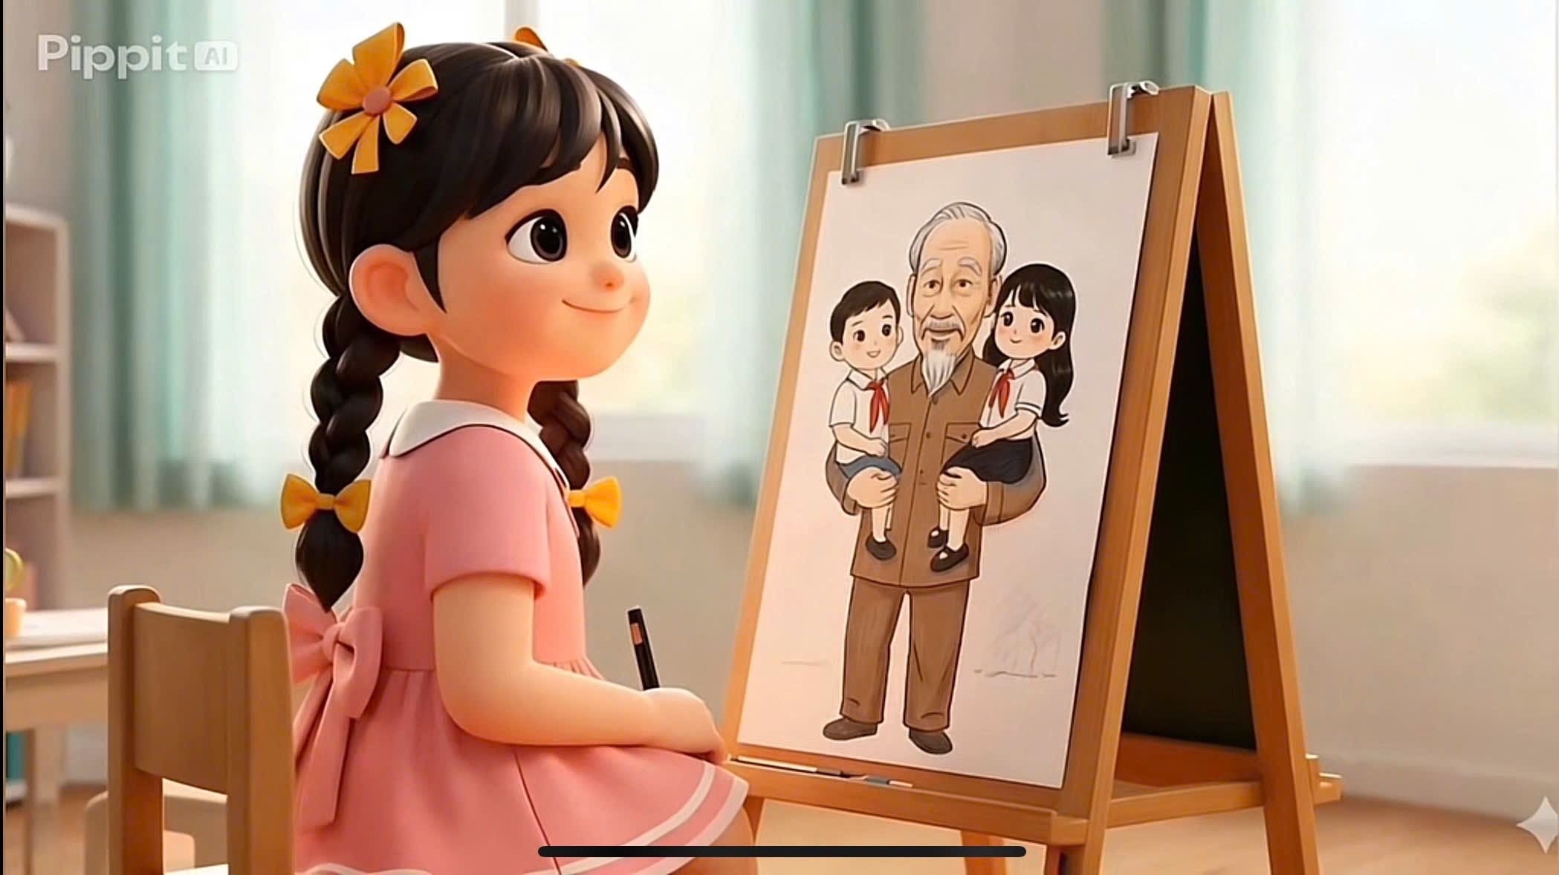
Em vẽ Bác bế
Hai cháu trên tay
Cháu Bắc bên này
Cháu Nam bên ấy

Slide 9
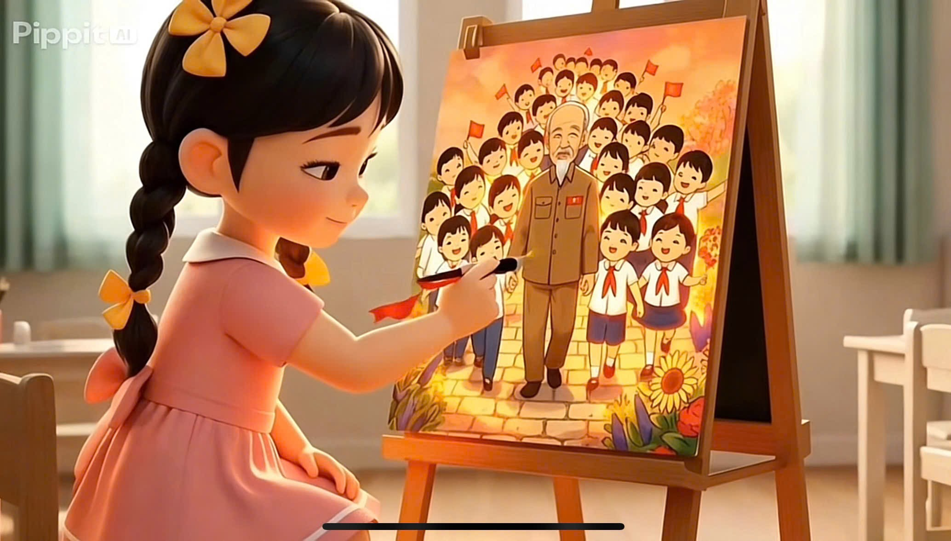
Vẽ hết trang giấy
Toàn những thiếu nhi
Theo hướng Bác đi
Khăn quàng đỏ thắm

Slide 10
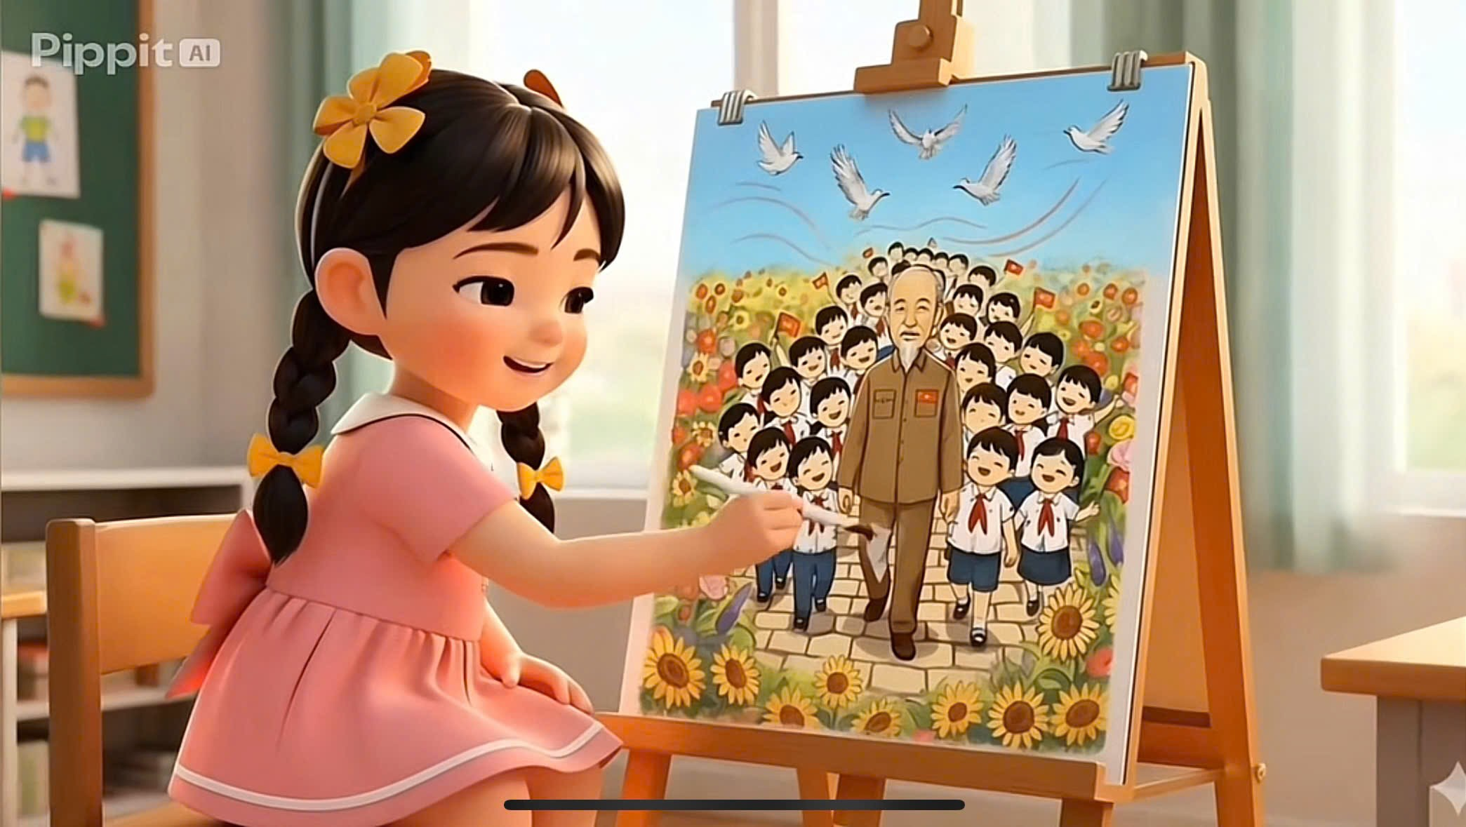
Em vẽ chim trắng
Bay trên trời xanh

Slide 11
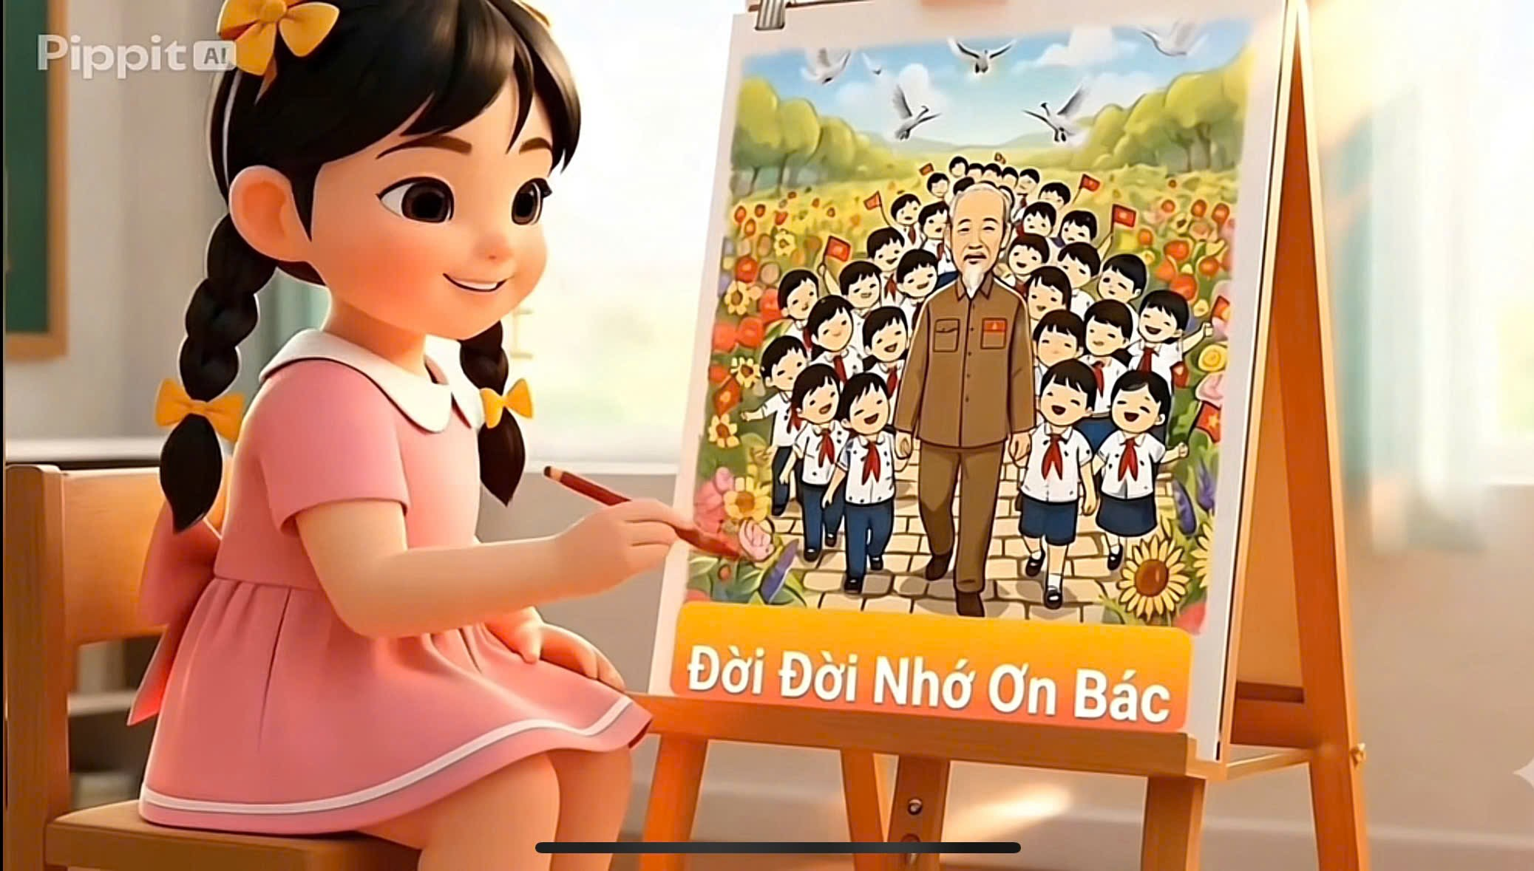
Em vẽ dưới tranh
Đời đời ơn Bác

Slide 12


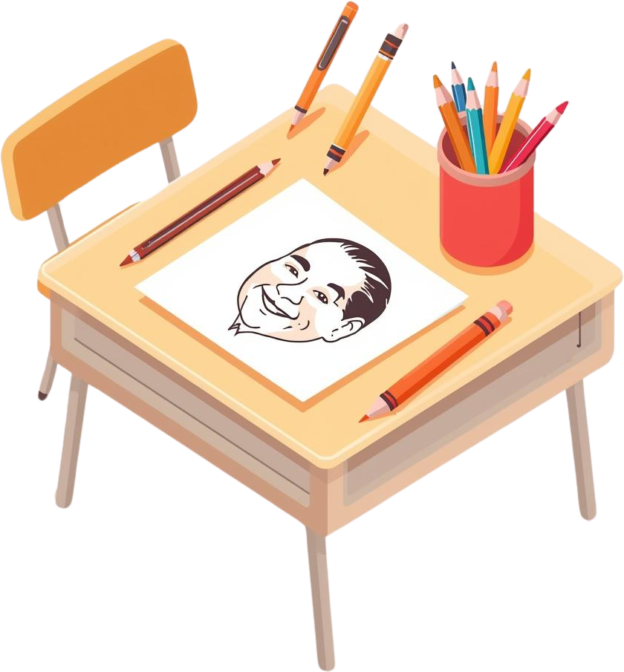

Đàm thoại

Slide 13


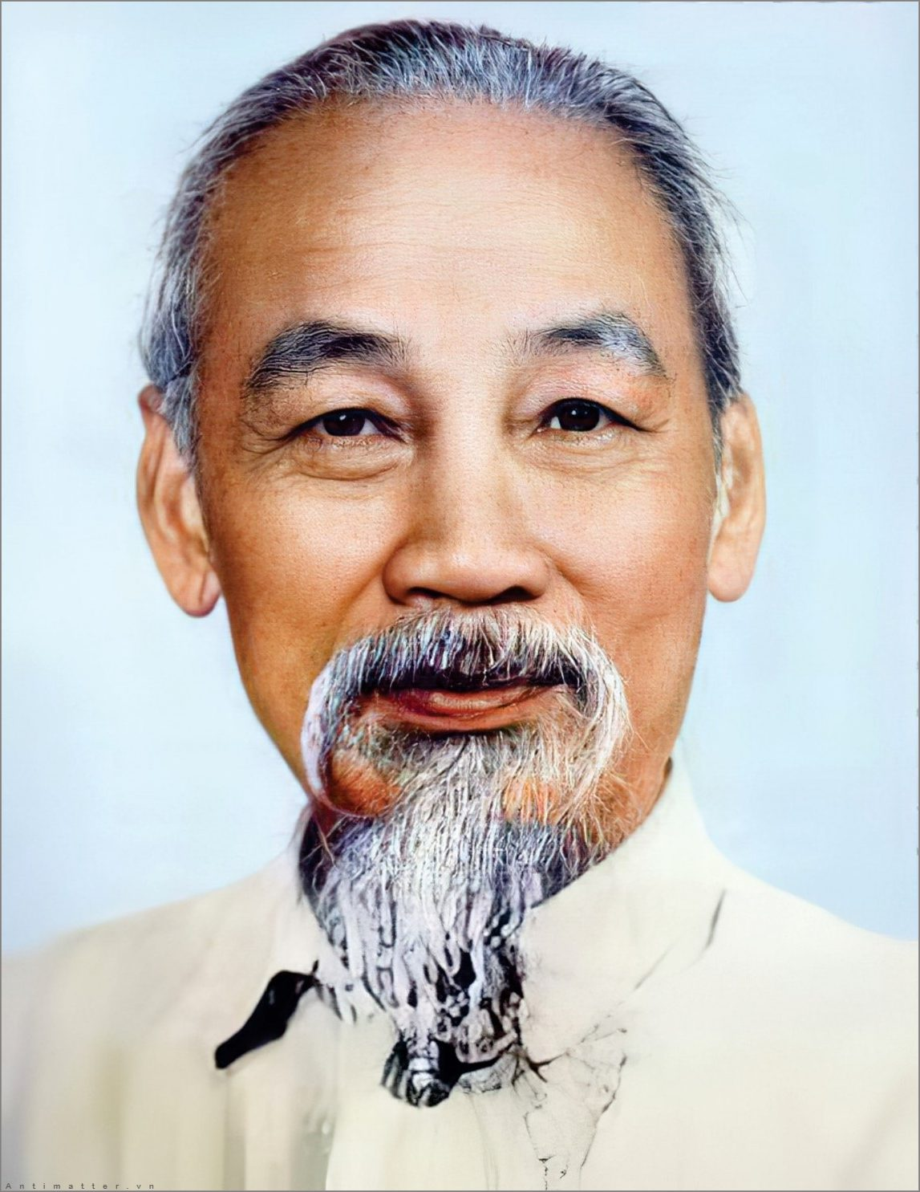


Từ tờ giấy trắng em bé đã vẽ về ai ?

Slide 14

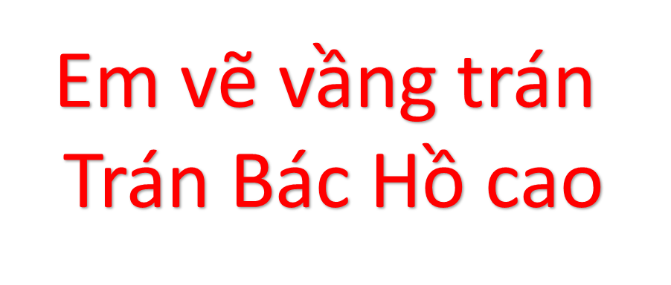
Vầng trán được bạn vẽ như thế nào ?

Slide 15

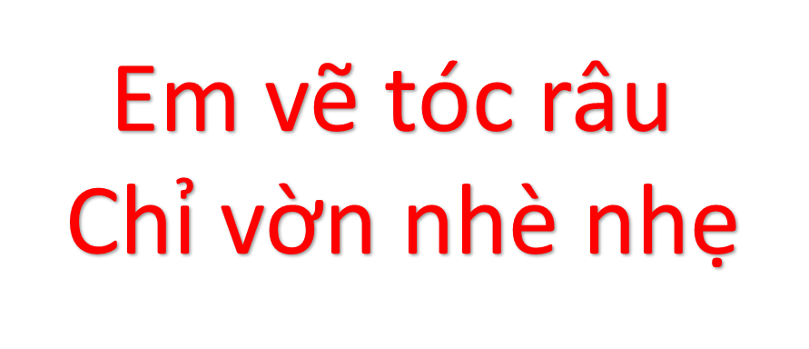
Bạn nhỏ còn vẽ thêm gì cho bác ?

Slide 16

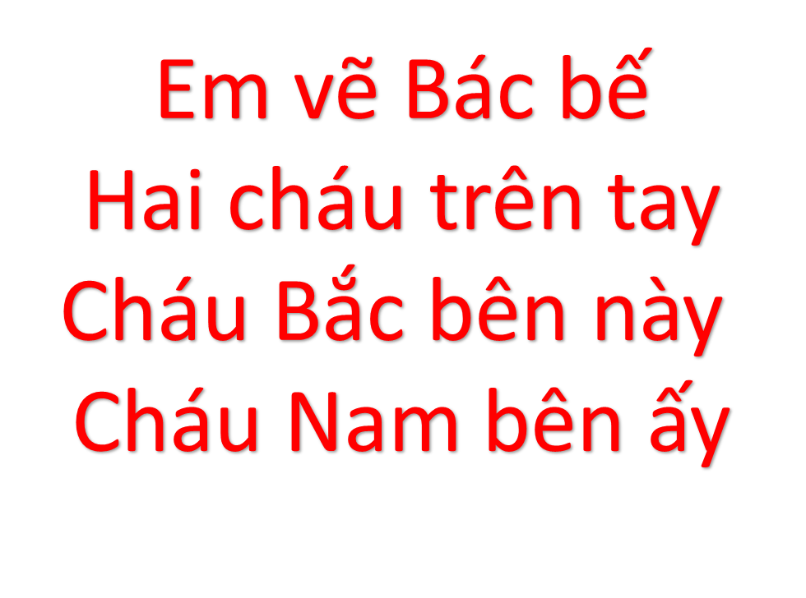
Tình cảm của bác dành cho các cháu như thế nào ?

Slide 17

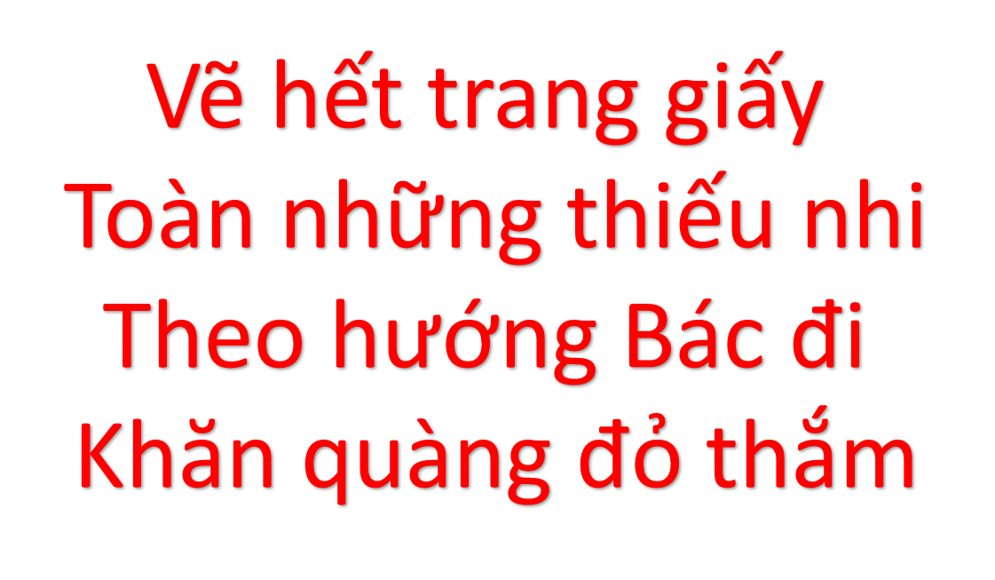
Bạn nhỏ còn vẽ thiếu nhi đang làm gì ?

Slide 18


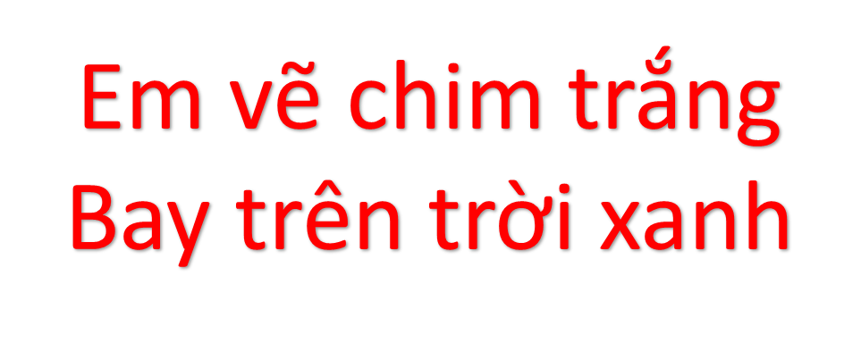

Bạn nhỏ còn vẽ thêm gì nữa nhỉ

Slide 19
Dạy trẻ đọc thơ

Slide 20







Bài Học Từ Bài Thơ
Qua bài thơ "Em vẽ Bác Hồ", các con học được những bài học quý giá về tình yêu thương Bác Hồ và lòng yêu nước.
Kính yêu Bác Hồ
Yêu quê hương đất nước
Học tập theo lời Bác

Slide 21



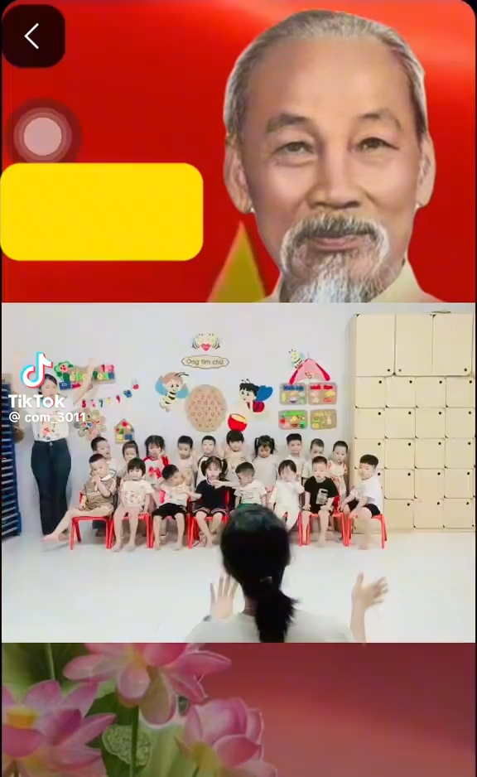
“Bài hát : Nhớ ơn Bác"

